Slide 1
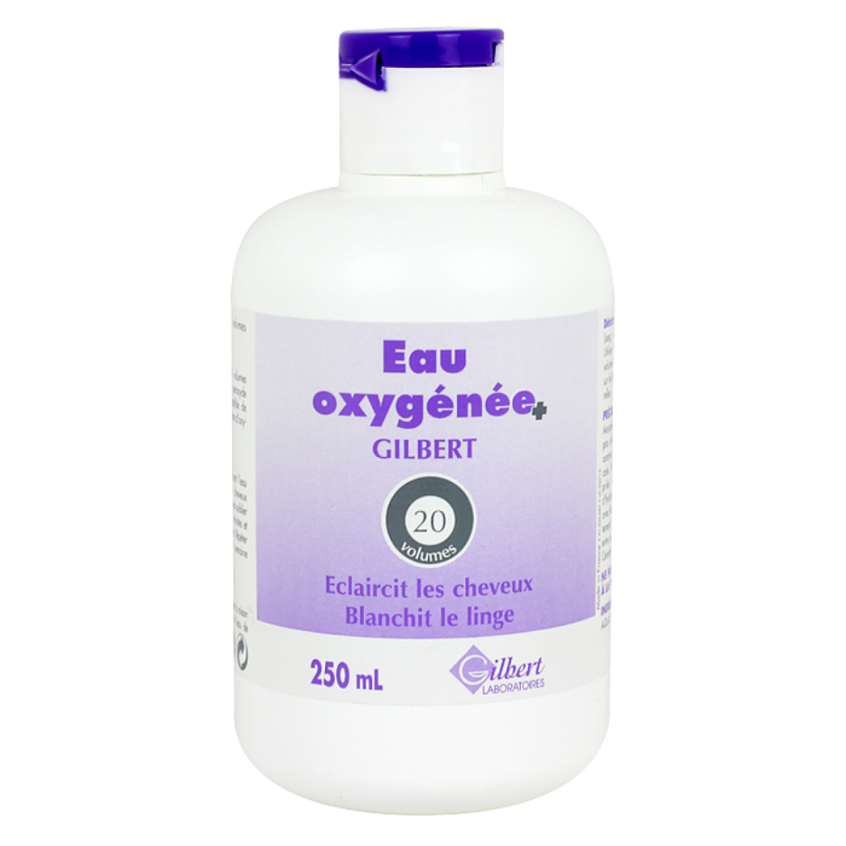
Eau oxygénée: peroxdyde d’hydrogène H₂O₂ en solution aqueuse
Source : parapharmacieparadrug

Slide 2
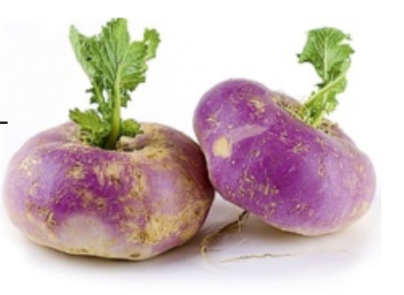
Eau oxygénée
Eau oxygénée avec une goutte d’extrait de navet
Source Belin Terminale S

Slide 3
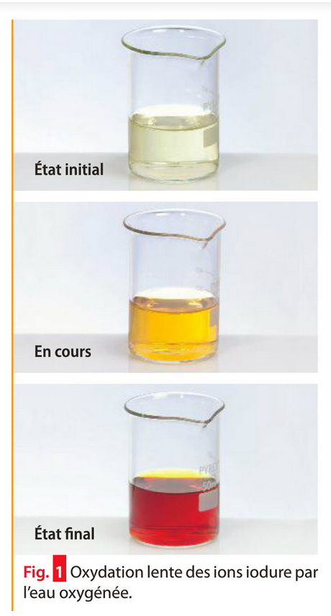
Source ESPACE Terminale S

Slide 4
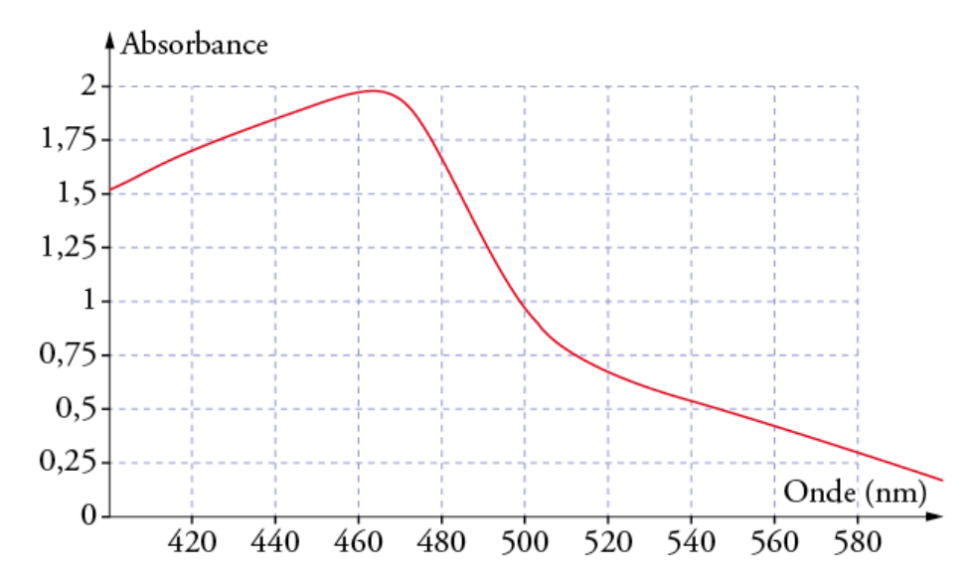
Spectre d’absorption du diiode $I_{2}$ à ${10}^{−2}$mol/L en solution aqueuse avec un fort excès d’ions $I^{−}$
Source: E. Thibierge

Slide 5
Etalonnage
$$Complète avec de l^{′}eau distillée tel que V_{tot} = 10mL$$
Source Belin Terminale S

Slide 6
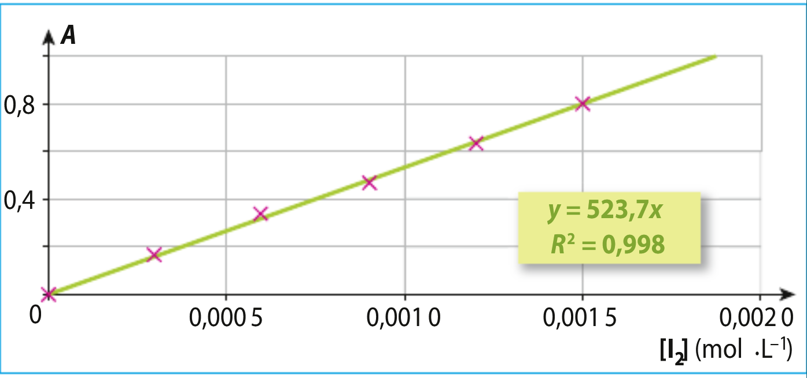
Etalonnage
$$Complète avec de l^{′}eau distillée tel que V_{tot} = 10mL$$
Source Belin Terminale S

Slide 7
Protocole pour le suivi cinétique
1. Introduire dans le bécher un volume $V_{1}$= 10,0 mL d’une
solution de peroxyde d’hydrogène ($C_{1}$ = 3,6 · ${10}^{−3}$ mol /L).
2. Ajouter rapidement dans le bécher un volume $V_{2}$= 10,0 mL d’une solution acidifée d’iodure de potassium ($C_{2}$ = 2,5 · ${10}^{−1}$ mol/L) et déclencher le chronomètre.
3. Introduire très rapidement une partie du mélange dans
la cuve du spectrophotomètre réglé à 440 nm. Relever
l’absorbance de la solution contenue dans la cuve pendant
40 minutes (la noter toutes les 30 secondes, puis espacer les
mesures.

Slide 8
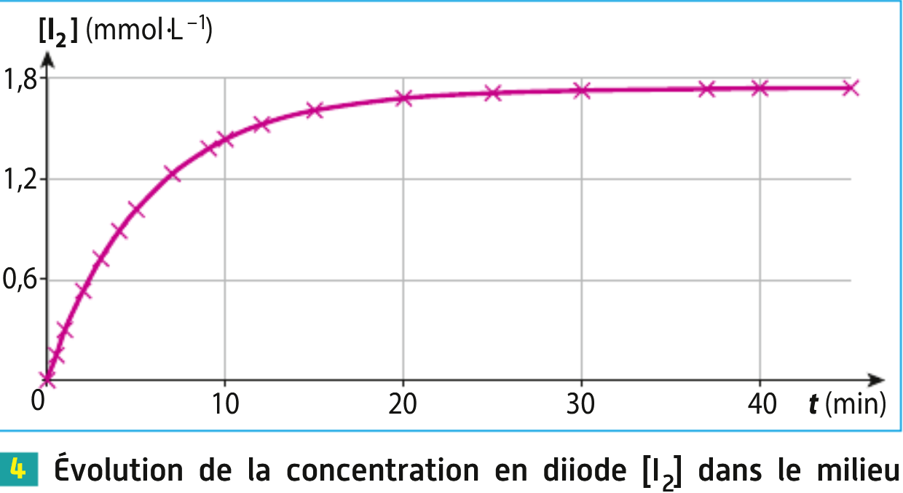
Evolution temporelle
Source Belin Terminale S

Slide 9
Evolution temporelle
$${\left[I_{2}\right]}_{f}⁡$$
$$\frac{{\left[I_{2}\right]}_{f}}{2}$$
$$t_{\frac{1}{2}}$$
Source Belin Terminale S

Slide 10
Evolution temporelle
Source Belin Terminale S

Slide 11
Influence de la concentration
$$H_{2}{O_{2}}_{(aq)}+2H_{(aq)}^{+}+2I_{(aq)}^{−}→ 2H_{2}O_{(l)}+{I_{2}}_{(aq)}$$
Numéro du bécher | Solution d'iodure de potassium KI à $0,4 mol.L^{−1}$ | Eau
1 | $$5mL$$ | $$30mL$$
2 | $$15mL$$ | $$15mL$$
3 | $$30 mL$$ | $$5mL$$
+ $15 mL$d'eau oxygénée H₂O₂ à $0,06 mol.L^{−1}$

Slide 12
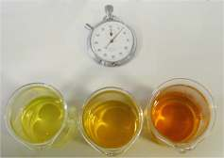
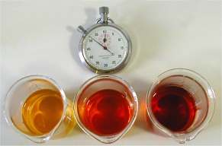
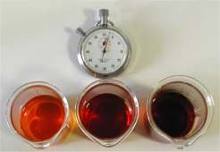
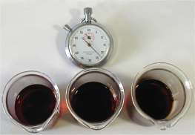
Influence de la concentration
$$H_{2}{O_{2}}_{(aq)}+2H_{(aq)}^{+}+2I_{(aq)}^{−}→ 2H_{2}O_{(l)}+{I_{2}}_{(aq)}$$
Source : http://e.m.c.2.free.fr/facteurs-cinetiques.htm

Slide 13
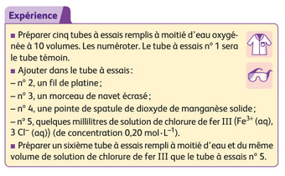
Source : Sirius terminale S

Slide 14
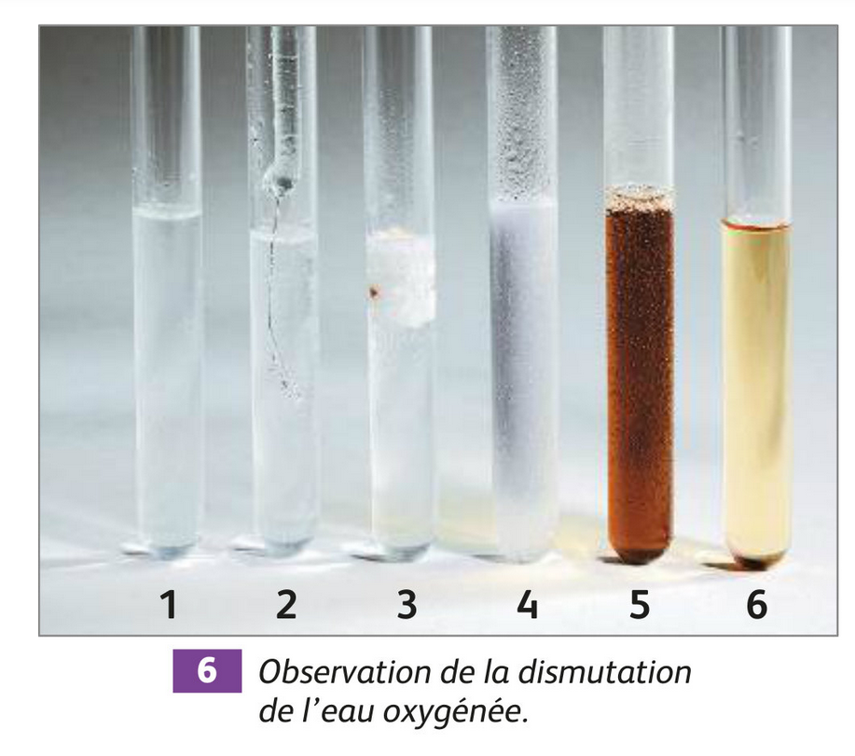
$$H_{2}{O_{2}}_{(aq)}→2H_{2}0_{(l)}+{O_{2}}_{(g)}$$
Eau oxygénée avec
Tube témoin
Un fil de platine
Du navet écrasé
Dioxyde de maganèse
Chlorure de fer III
6. Eau et chlorure de Fer III.
Source : Sirius terminale S

Slide 15
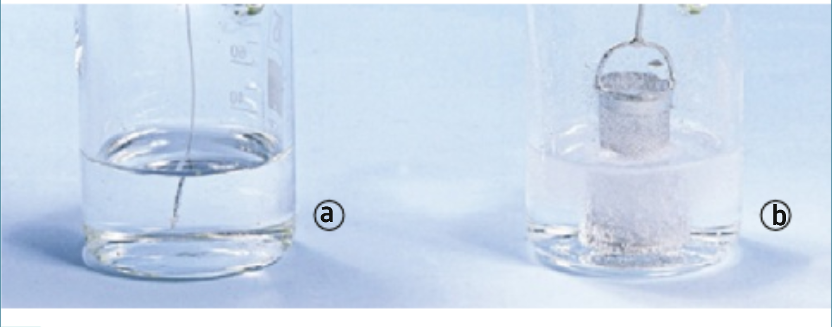
Fil de platine
Panier en platine
Source : BELIN terminale S

Slide 16
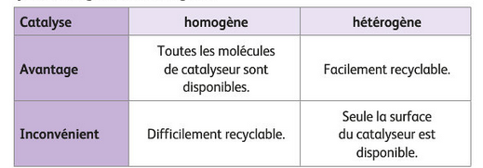
Source Nathan Terminale S

Slide 17
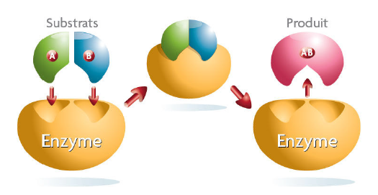

Slide 18
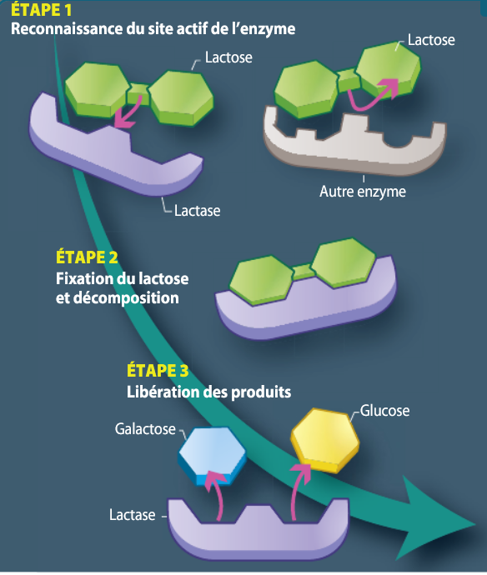
Source : BELIN terminale S

Slide 19
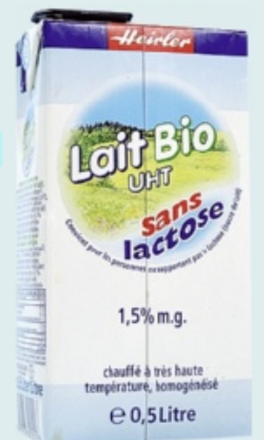
Source : BELIN terminale S

Slide 21
Annexe

Slide 22
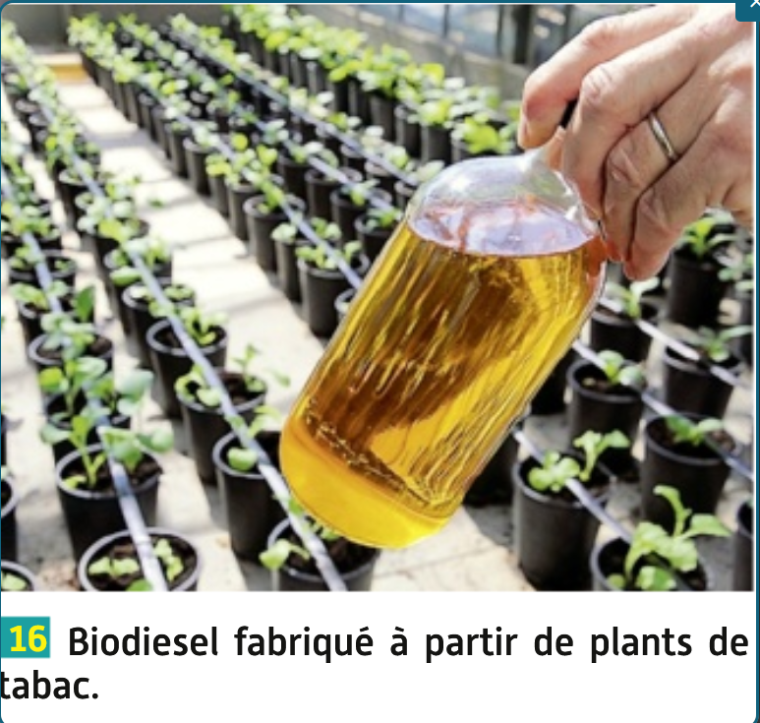
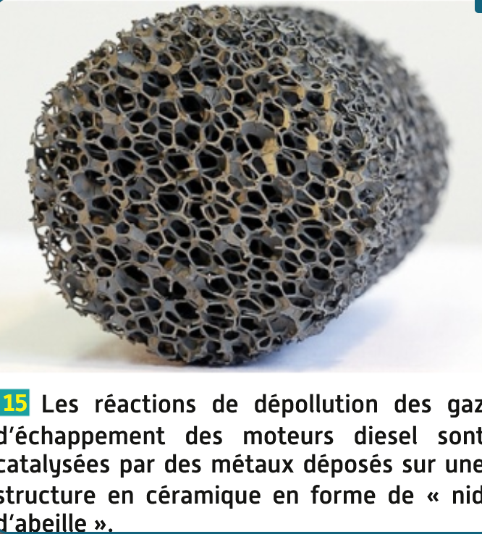
L’acide sulfurique est un catalyseur fréquemment utilisé dans l’indus-
trie. Il sert par exemple à fabriquer le biodiesel, un carburant produit à parti
Source Belin Terminale S

Slide 25
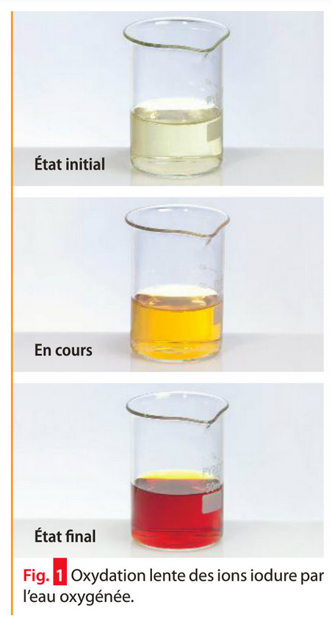
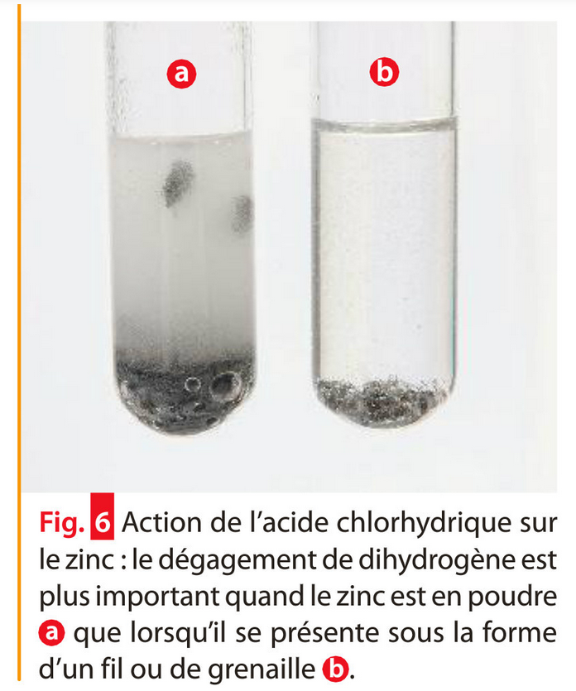
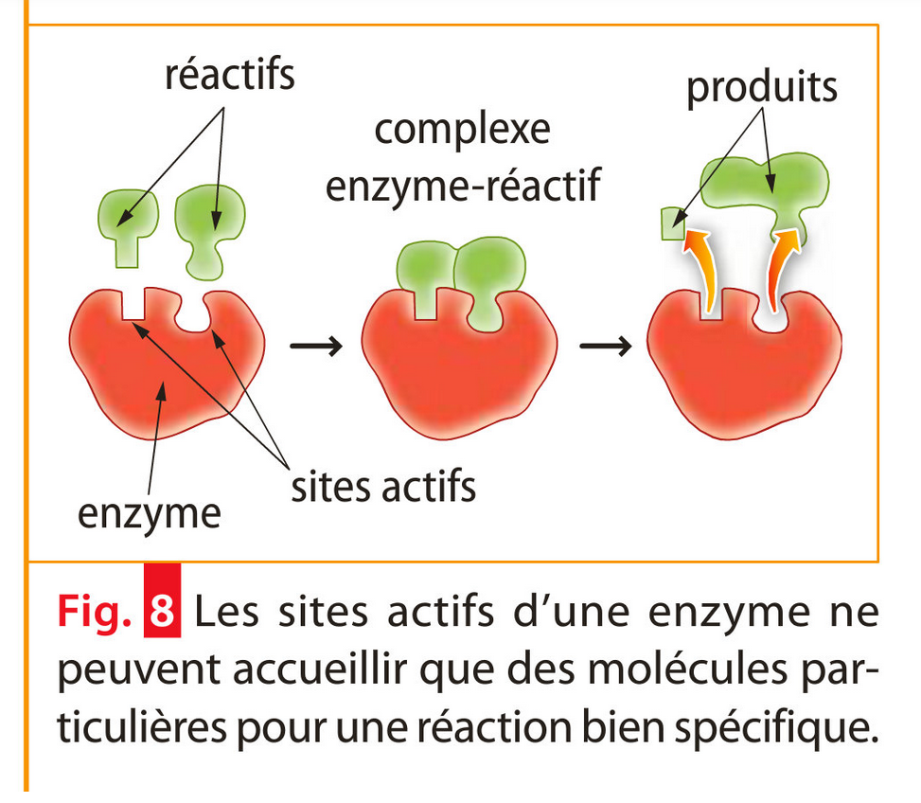
Espace

Slide 26
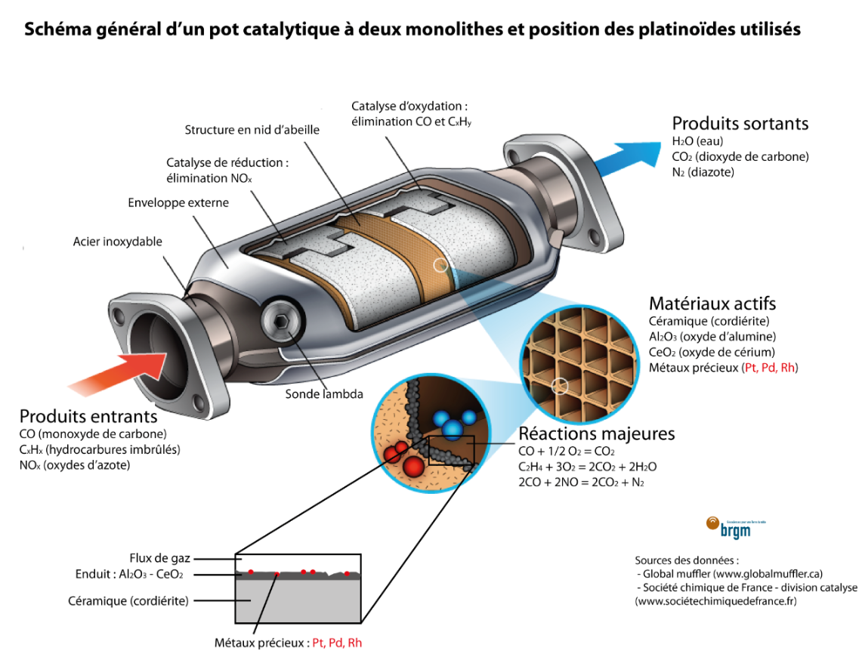

Slide 27
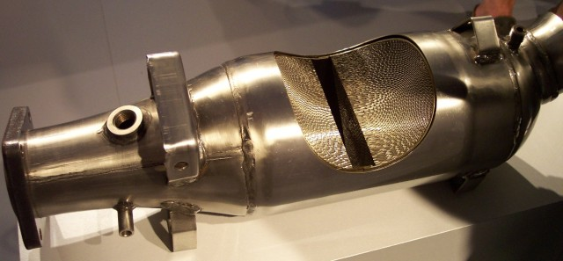

Slide 28
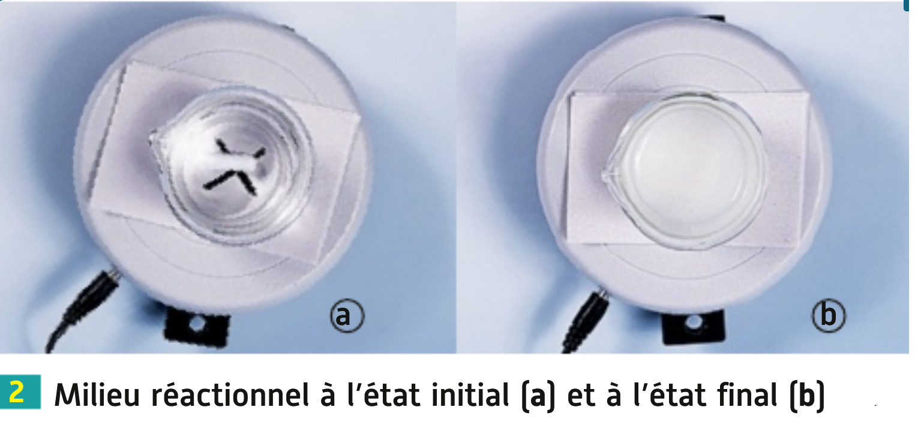

Slide 29
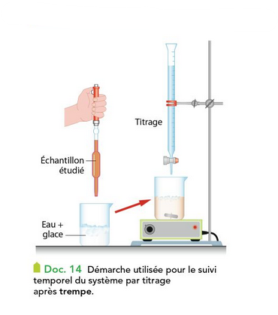
Méthode de suivi chimique par titrage
Source Hachette Terminale S

Slide 30
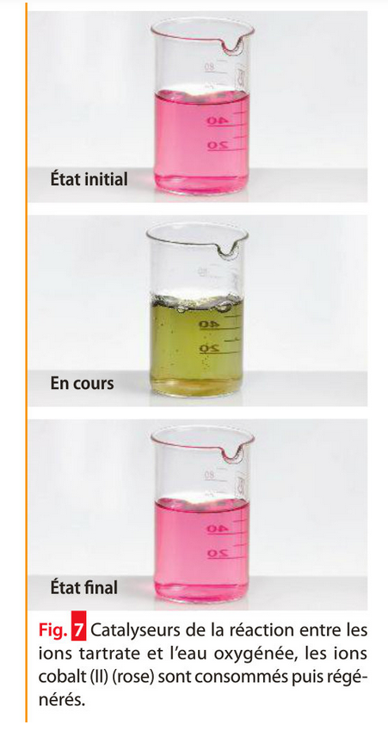
Source : ESPACE terminale S

